Slide 1
ACT-Game
The Active-Citizen-Team-Game

Slide 2
ACT-Game
Το ACT Game είναι ένα συνεργατικό παιχνίδι που αναπτύχθηκε στο πλαίσιο του ευρωπαϊκού προγράμματος Heart.
Αυτό το παιχνίδι δεν έχει μόνο ως στόχο να ενθαρρύνει τους νέους να συμμετάσχουν στην κοινωνία με τις ιδέες τους, αλλά και να τους δώσει τα απαραίτητα εργαλεία για να το κάνουν.

Slide 3
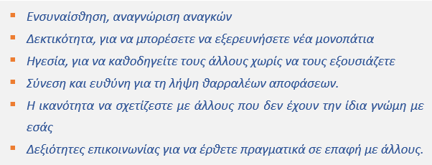
ACT-Game
Με παιγνιώδη τρόπο, αντιμετωπίζουν φλέγοντα κοινωνικοπολιτικά ζητήματα και αποκτούν δεξιότητες που χρειάζονται για να ΕΝΕΡΓΟΥΝ (ACT) ως υπεύθυνοι πολίτες:

Slide 4
ACT-Game
Πριν ξεκινήσετε, μπορείτε να σκεφτείτε και να αποφασίσετε με την τάξη τι θα μπορούσαν να κερδίσουν οι νικητές.
Ο στόχος είναι να γίνει το παιχνίδι μια νέα συναρπαστική εμπειρία για όλους και με αυτή την έννοια κάθε μαθητής που συμμετέχει θα είναι νικητής!
Παρόλο που είναι ένα συνεργατικό παιχνίδι, μια ομάδα θα κερδίσει στο τέλος για να παρακινήσει τους μαθητές να συμμετάσχουν και να συνεισφέρουν ότι καλύτερό μπορούν.

Slide 5
Παρουσίαση παιχνιδιού στην τάξη
Μερικά από αυτά τα θέματα θα βρουν οι μαθητές στο παιχνίδι και ο στόχος είναι να αναπτύξουν πρώτα μια ενδιαφέρουσα αρχική κατάσταση.

Slide 6
ACT-Game
Δημιουργήστε ομάδες των 5 μελών
Καθίστε γύρω από ένα τραπέζι

Slide 7
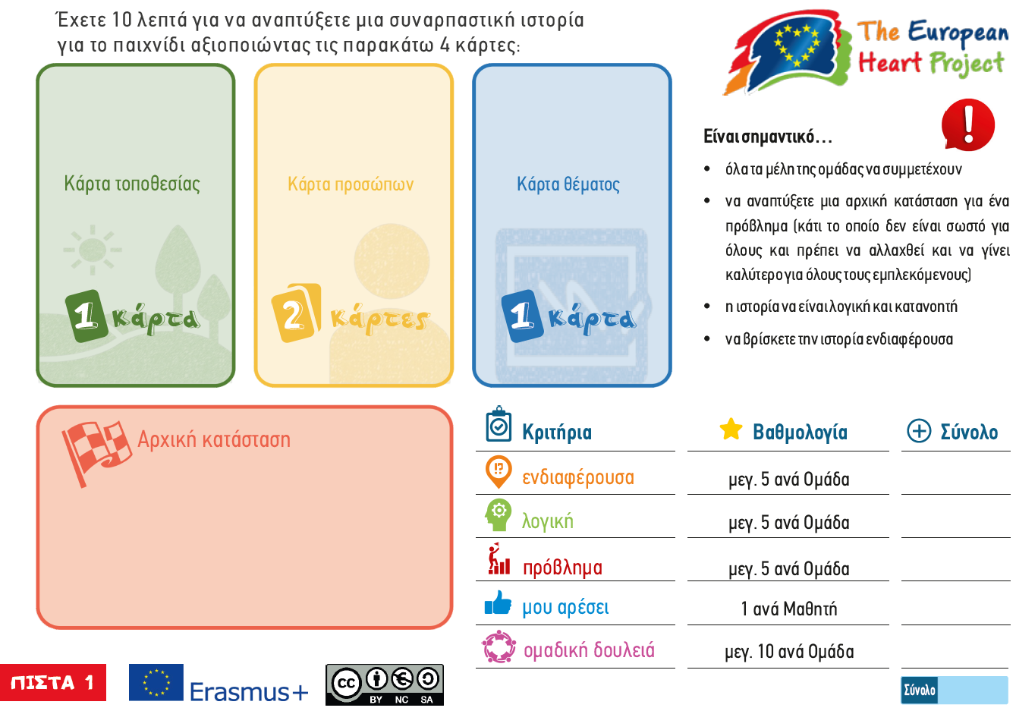
Πίστα 1
Οι μαθητές βγάζουν δύο κάρτες από το σωρό των ατομικών καρτών και μία κάρτα από κάθε έναν από τους άλλους δύο σωρούς.

Slide 10
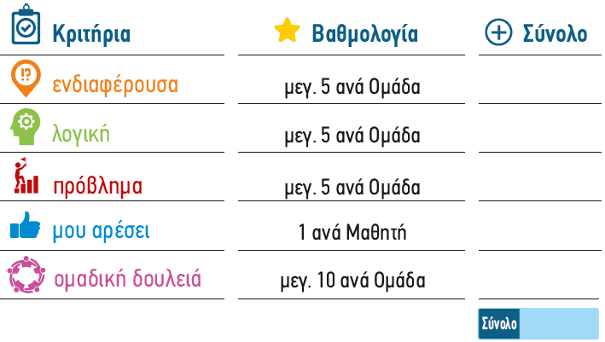
Αξιολόγηση
Κάθε ομάδα παρουσιάζει την ιστορία της στις άλλες. Αφού μια ομάδα παρουσιάσει την αρχική της κατάσταση, λαμβάνει βαθμούς από τις άλλες ομάδες για τα τρία πρώτα κριτήρια του πίνακα

Slide 12
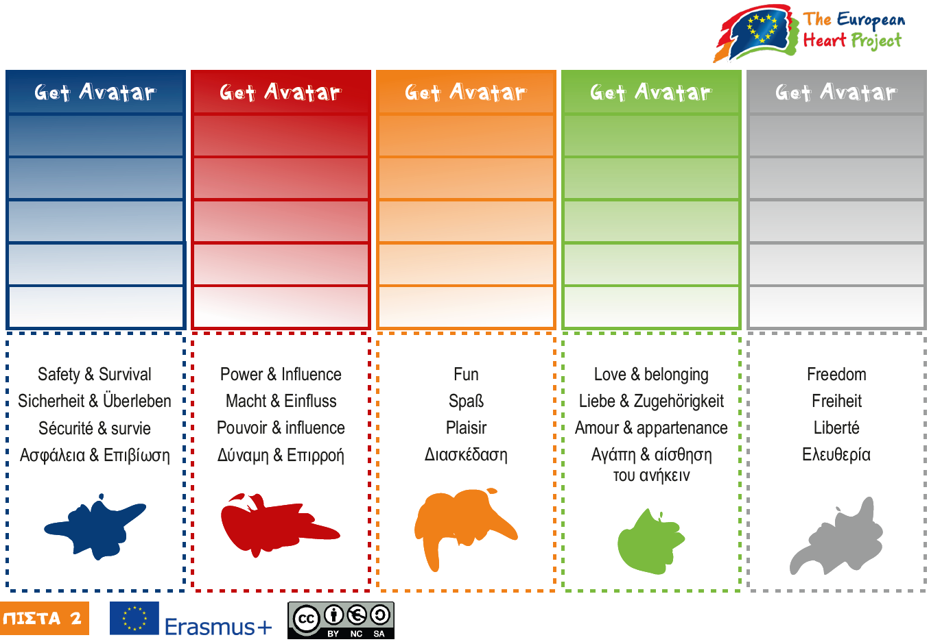
Πίστα 2

Slide 13
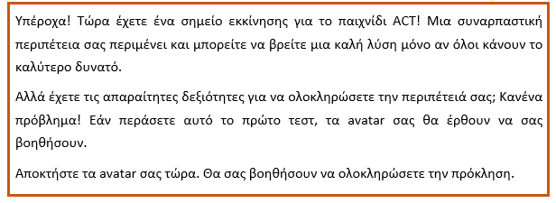
Το επίπεδο 2 παίζεται και πάλι από τις ομάδες ξεχωριστά. Οι ομάδες έχουν 10 λεπτά για να ξυπνήσουν 5 avatars και να αποκτήσουν την υπερδύναμή τους. Κάθε ομάδα παίρνει ένα Ταμπλό 2 και ένα πακέτο 55 καρτών κατάστασης. Οι μαθητές πρέπει να ανακατέψουν το πακέτο και να το βάλουν ανάποδα επάνω στο τραπέζι. Οι κάρτες Της Υπερδύναμης μπαίνουν στην άκρη προς το παρόν. Μπαίνουν στο παιχνίδι η μία μετά την άλλη μόλις φτάσουμε στο αντίστοιχο κουτί στο Ταμπλό.

Slide 14
Όταν φτάσετε στο πεδίο που είναι στην κορυφή, ξυπνάτε το αντίστοιχο avatar και παίρνετε την αντίστοιχη κάρτα Superpower. Αυτό το avatar μεταβιβάζει τις ικανότητές του στο μέλος της ομάδας που τοποθέτησε σωστά την κάρτα στην κορυφή.
Τώρα κάθε μέλος της ομάδας συστήνει τον εαυτό του στα άλλα μέλη της ομάδας έτσι.
Ακούστε προσεκτικά. Θα χρειαστείτε αυτές τις πληροφορίες στο επόμενο επίπεδο!

Slide 16
Πίστα 3

Slide 18
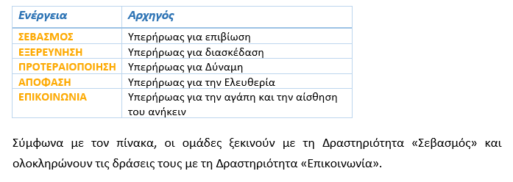

Slide 20
Πίστα 3

Slide 21
Στην πρώτη αυτή Δράση οι μαθητές θα πρέπει να έρθουν σε επαφή με τα εμπλεκόμενα άτομα για να αποκτήσουν μια πιο ολιστική άποψη της κατάστασης. Αυτό θα χρησιμεύσει ως σημείο εκκίνησης για περαιτέρω ενέργειες.

Slide 22
Ποιοι μαθητές εμπλέκονται;
Η ομάδα πρέπει να εντοπίσει τα τρία έως τέσσερα πιο σημαντικά πρόσωπα στην αρχική τους κατάσταση. Τα πρόσωπα που εμπλέκονται μπορεί να είναι χαρακτήρες από τις κάρτες προσώπων, αλλά και άλλοι.
Οι μαθητές μπορούν να σκεφτούν άτομα που επηρεάζονται άμεσα από την κατάσταση, άτομα που έχουν συμφέροντα, άτομα που θέλουν να αποκτήσουν κέρδος, και υπεύθυνους λήψης αποφάσεων.
Μπορεί να χρειαστούν βοήθεια για να επιλέξουν τα πιο σημαντικά 3-4 άτομα σε αυτή τη Δράση. Όταν η ομάδα επιλέγει μια ομάδα ανθρώπων για να συμμετάσχει, θα πρέπει να σκεφτούν ένα άτομο που δίνει φωνή σε αυτήν την ομάδα.

Slide 24
Στο πλαίσιο αυτής της δράσης, οι μαθητές θα συγκεντρώσουν περισσότερες πληροφορίες σχετικά με την κατάσταση.

